Slide 1

Einloggen (wenn man passwort vergießt (eine Funktion muss schreiben)
E-Mail
Passwort
Noch nicht registriert? Klicken Sie hier zur Neuregistrierung
Login

Slide 2
Neuregistrierung
Vorname
Nachname
E-Mail
Passwort
Registrieren
Sie haben bereits ein Konto? Einloggen

Slide 3
Bezeichnung
Eventliste
Bisherige Spenden
Konzert
75 €
Details & Spenden
Abendessen mit Musik
15 €
Details & Spenden

Slide 4
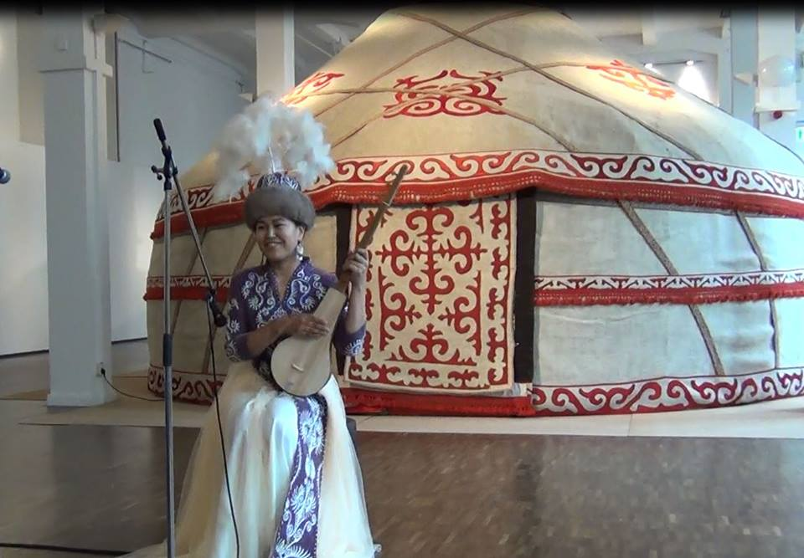
Konzert
Adresse, Datum
Bisherige Spenden
Beschreibung
Hofburg
Wien,
2020-05-01
14:00
Zentralasiatische Musik.
Das Geld wird für die Kinder oder für die Bildung oder für die Gesundheit gespendet, nachdem Sie das Projekt ausgeweht haben.
75 €
Zurück
Spenden

Slide 5

Abendessen mit Musik
Adresse, Datum
Bisherige Spenden
Beschreibung
Rathaus
Wien,
2020-05-01
14:00
Abendessen mit Musik.
Das Geld wird für die Kinder oder für die Bildung oder für die Gesundheit gespendet, nachdem Sie das Projekt ausgeweht haben.
15 €
Zurück
Spenden

Slide 6
Projektauswahl
Charity Eventlist
Projekte
Konzert oder Abendessen mit Musik
Kinder
Gesundheit
Bildung
Betrag
Spenden

Slide 7
Spenden
Datenbank Einträge:
SID
CheId
PID
Betrag
Eine Spende gleich direkt über Concardis (https://www.concardis.com/at-de/login/payengine) abzuwickeln.

